Slide 1
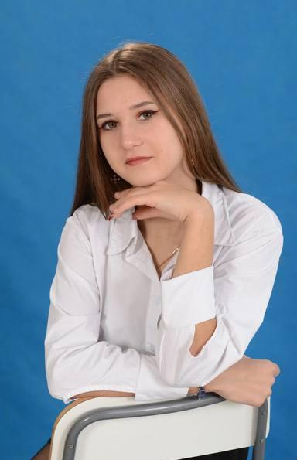
Меня зовут Бурковская Маргарита Александровна. Я ученица 9 класса МАНОУ СОШ 4 им. В. Чикмезова МО Кореновский район.
Вот и наступила пора проверить свои знания - пора итоговой аттестации. Это очень тревожное и трудное время как для детей, учителей, так и для родителей.
Вторым моим экзаменом стал русский язык. Он прошел 6 июня 2023г. На базе СОШ №5. Сразу по приходе нас, тревожных, встретили добрыми улыбками и пожеланиями организаторы ППЭ. Конечно, это было очень приятно, ведь мы очень волновались.
Отдельную благодарность хочу выразить своему учителю русского языка Елене Геннадьевне Воросцовой, ведь она переживала вместе с каждым из нас.
Надеюсь, что выпускники успешно справятся с ОГЭ по всем предметам и поступят в выбранные учебные заведения.
Желаю всем удачи!
Бурковская Маргарита Александровна,
ученица 9 класса МАНОУ СОШ № 4
им. В.Чикмезова
МО Кореновский район

